Slide 1
Chào mừng quý thầy cô về
dự giờ thăm lớp

Slide 2
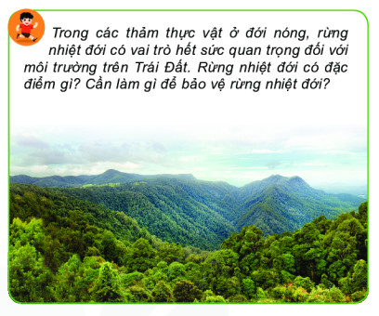
MỞ ĐẦU

Slide 3
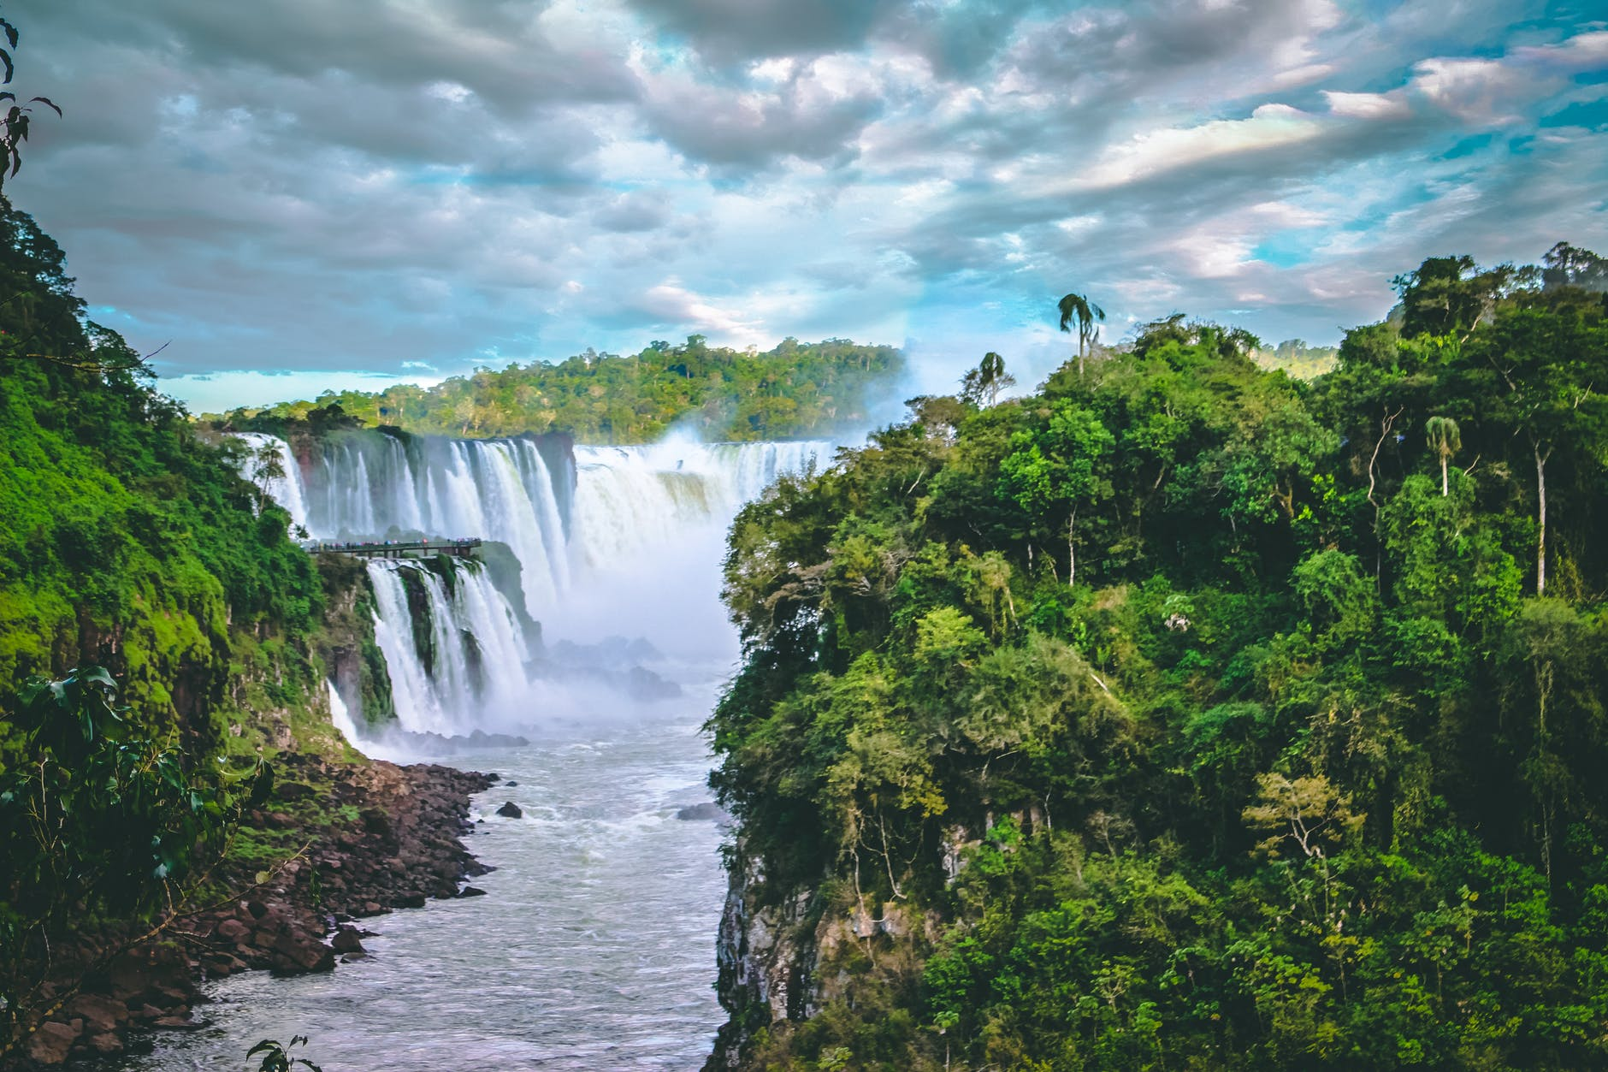
TIẾT 41 BÀI 24:
RỪNG NHIỆT ĐỚI

Slide 4
BÀI 24: RỪNG NHIỆT ĐỚI
1. Đặc điểm rừng nhiệt đới
2. Bảo vệ rừng nhiệt đới

Slide 5
BÀI 24: RỪNG NHIỆT ĐỚI
Mục tiêu sau khi học xong bài này:
Trình bày được đặc điểm của rừng nhiệt đới
Có ý thức bảo vệ rừng

Slide 6
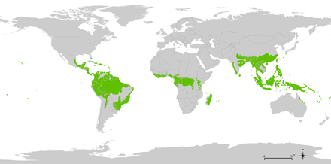
1. Đặc điểm rừng nhiệt đới
Rừng nhiệt đới được phân bố ở đâu?

Slide 7
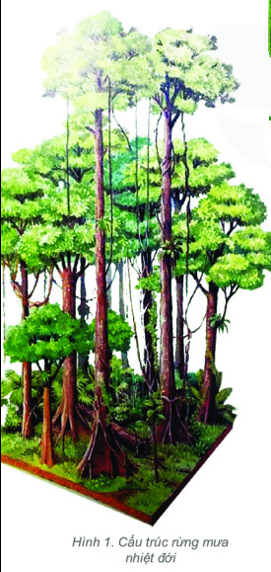
1. Đặc điểm rừng nhiệt đới
- Phân bố: từ vùng Xích đạo đến hết vành đai nhiệt đới ở cả bán cầu Bắc và bán cầu Nam

Slide 8
1. Đặc điểm rừng nhiệt đới
Nhiệt độ trung bình năm và lượng mưa trung bình năm ở rừng nhiệt đới là bao nhiêu ?

Slide 9
1. Đặc điểm rừng nhiệt đới
- Từ vùng Xích đạo đến hết vành đai nhiệt đới ở cả bán cầu Bắc và bán cầu Nam
- Nhiệt độ trung bình năm trên 21 °C
- Lượng mưa trung bình năm trên 1 700 mm

Slide 10
1. Đặc điểm rừng nhiệt đới
Thực vật ở rừng nhiệt đới gồm những loại nào?

Slide 11
1. Đặc điểm rừng nhiệt đới
- Từ vùng Xích đạo đến hết vành đai nhiệt đới ở cả bán cầu Bắc và bán cầu Nam
- Nhiệt độ trung bình năm trên 21 °C
- Lượng mưa trung bình năm trên 1 700 mm
- Thực vật: cây thân gỗ, dây leo chẳng chịt; phong lan, tầm gửi, địa y bám trên thân cây

Slide 12
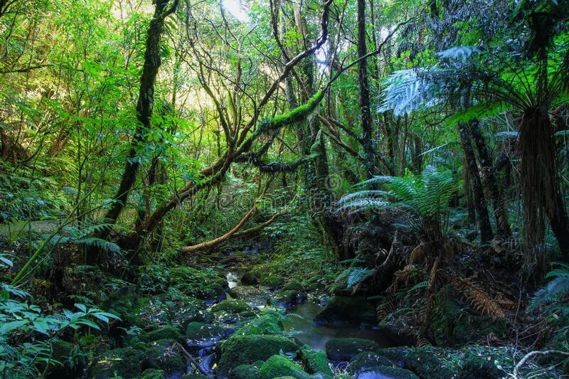
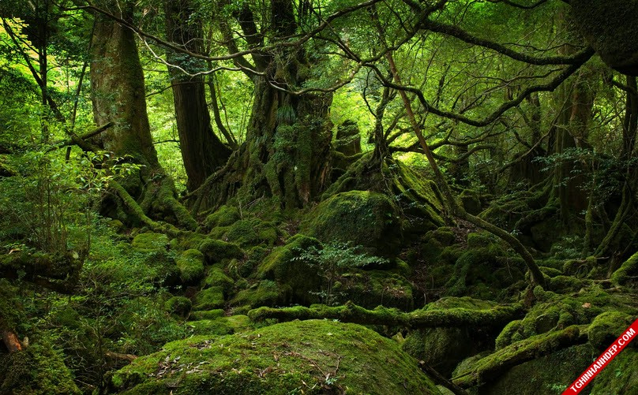

Slide 13
1. Đặc điểm rừng nhiệt đới
Động vật ở rừng nhiệt đới?

Slide 14
1. Đặc điểm rừng nhiệt đới
- Từ vùng Xích đạo đến hết vành đai nhiệt đới ở cả bán cầu Bắc và bán cầu Nam
- Nhiệt độ trung bình năm trên 21 °C
- Lượng mưa trung bình năm trên 1 700 mm
- Thực vật: cây thân gỗ, dây leo chẳng chịt; phong lan, tầm gửi, địa y bám trên thân cây
- Động vật rất phong phú như khỉ, vượn,... nhiều loài chim ăn quả có màu sắc sặc sỡ

Slide 15
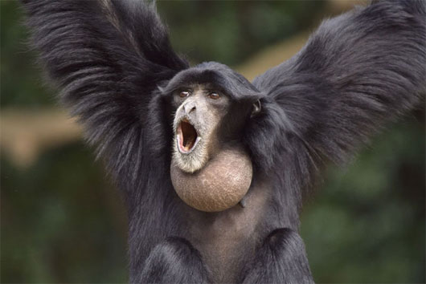
Vượn mực

Slide 16
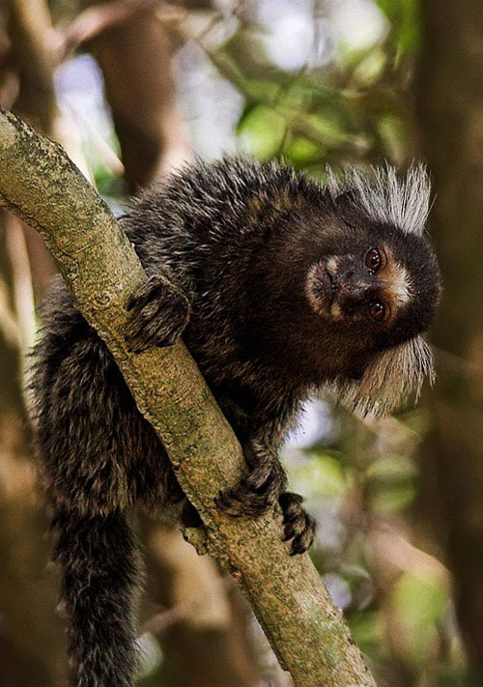
Khỉ đầu sóc

Slide 17
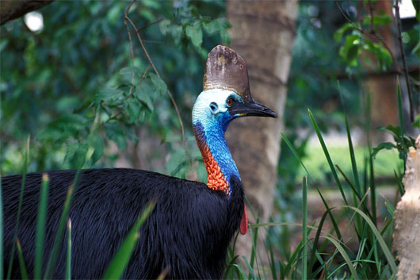
Đà điểu đầu mèo

Slide 18
1. Đặc điểm rừng nhiệt đới
Có mấy kiểu rừng nhiệt đới?

Slide 19
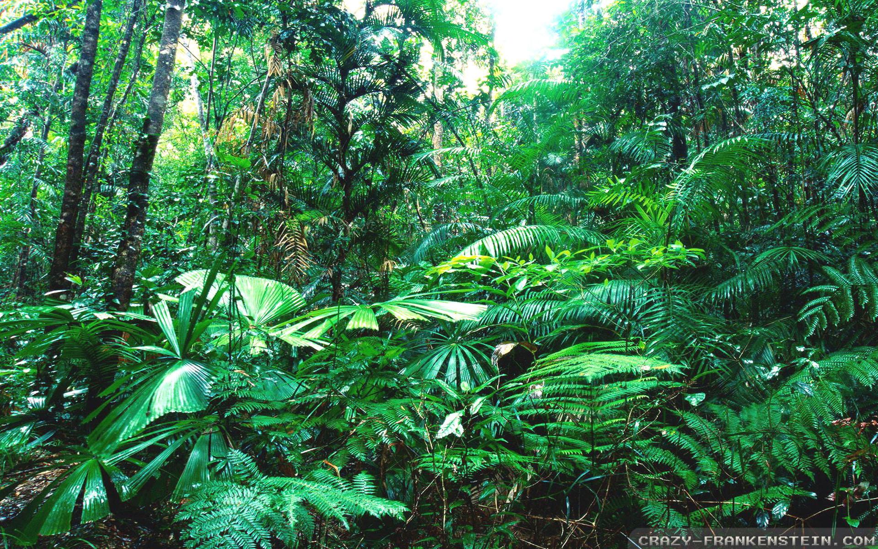
Rừng mưa nhiệt đới

Slide 20
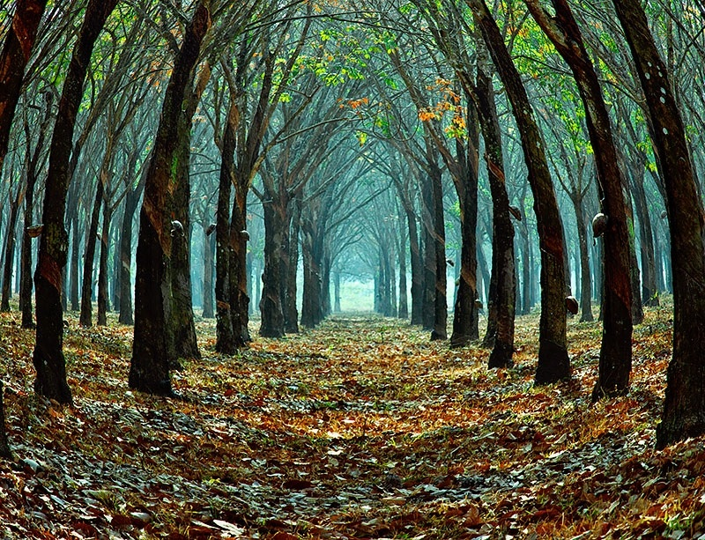
Rừng nhiệt đới gió mùa

Slide 21
1. Đặc điểm rừng nhiệt đới
- Từ vùng Xích đạo đến hết vành đai nhiệt đới ở cả bán cầu Bắc và bán cầu Nam
- Nhiệt độ trung bình năm trên 21 °C
- Lượng mưa trung bình năm trên 1 700 mm
- Thực vật: cây thân gỗ, dây leo chẳng chịt; phong lan, tầm gửi, địa y bám trên thân cây
- Động vật rất phong phú leo như khỉ, vượn,... nhiều loài chim ăn quả có màu sắc sặc sỡ
Rừng nhiệt đới được chia thành 2 kiểu:
+ Rừng mưa nhiệt đới
+ Rừng nhiệt đới gió mùa

Slide 22
1. Đặc điểm rừng nhiệt đới
Thảo luận nhóm!
Phân tích đặc điểm giữa rừng mưa nhiệt đới và rừng nhiệt đới gió mùa?

Slide 23
1. Đặc điểm rừng nhiệt đới
Nhóm 1,3
Nhóm 2,4
Đặc điểm | Rừng mưa nhiệt đới | Rừng nhiệt đới gió mùa
Sinh Thái
Phân bố

Slide 24
1. Đặc điểm rừng nhiệt đới
Đặc điểm | Rừng mưa nhiệt đới
Sinh Thái | Khí hậu: Nóng và ẩm ướt, mưa nhiều quanh năm Nhiệt độ TB > 25 độ C Lượng mưa TB > 2000 mm Thực vật: Rừng có 4-5 tầng và rậm rạp( hoa lan,cây họ dứa,.)
Phân bố | Ở lưu vực sông A-ma-dôn (Nam Mỹ) Ở lưu vực Công-gô (châu Phi) Một phần Đông Nam Á.( In-đô-nê-xi-a,Malaysia,... )

Slide 25
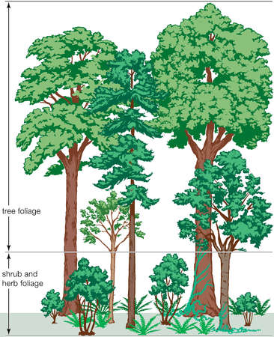
4. Tầng cây vượt tán.
3. Tầng cây gỗ cao.
Cấu trúc rừng mưa nhiệt đới
2. Tầng cây gỗ trung bình.
1. Tầng cỏ quyết và cây bụi.

Slide 26
1. Đặc điểm rừng nhiệt đới
Đặc điểm | Rừng nhiệt đới gió mùa
Sinh Thái | Khí hậu: gồm 2 mùa ( mùa mưa và mùa khô) Nhiệt độ TB > 20 độ C Lượng mưa TB > 1500 mm Thực vật: Cây vào mùa khô sẽ bị rụng lá Rừng thấp và ít tầng( rừng ngập mặn ven biển,đồng cỏ cao nhiệt đới,..)
Phân bố | Đông Nam Á( Việt Nam,Thái Lan,..) Đông Ấn Độ,…

Slide 27
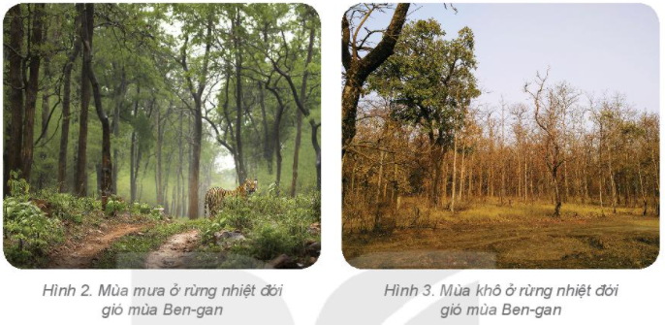

Slide 28
1. Đặc điểm rừng nhiệt đới
Đặc điểm | Rừng mưa nhiệt đới | Rừng nhiệt đới gió mùa
Sinh Thái | Khí hậu: Nóng và ẩm ướt, mưa nhiều quanh năm Nhiệt độ TB > 25 độ C Lượng mưa TB > 2000 mm Thực vật: Rừng có 4-5 tầng và rậm rạp( hoa lan,cây họ dứa,..) | Khí hậu: gồm 2 mùa ( mùa mưa và mùa khô) Nhiệt độ TB > 20 độ C Lượng mưa TB > 1500 mm Thực vật: Cây vào mùa khô sẽ bị rụng lá Rừng thấp và ít tầng ( rừng ngập mặn ven biển, đồng cỏ cao nhiệt đới,..)
Phân bố | Ở lưu vực sông A-ma-dôn (Nam Mỹ) Ở lưu vực Công-gô (châu Phi) Đông Nam Á.( In-đô-nê-xi-a, Malaysia,.. ) | Đông Nam Á( Việt Nam,Thái Lan,..) Đông Ấn Độ,…

Slide 29

2. Bảo vệ rừng nhiệt đới
Vai trò của rừng nhiệt đới?

Slide 30
2. Bảo vệ rừng nhiệt đới
- Vai trò:
+ Hết sức quan trọng đối với việc ổn định khí hậu Trái Đất.
+ Là nơi bảo tồn đa dạng sinh học.
+ Là nguồn dược liệu, thực phẩm và gỗ.

Slide 31
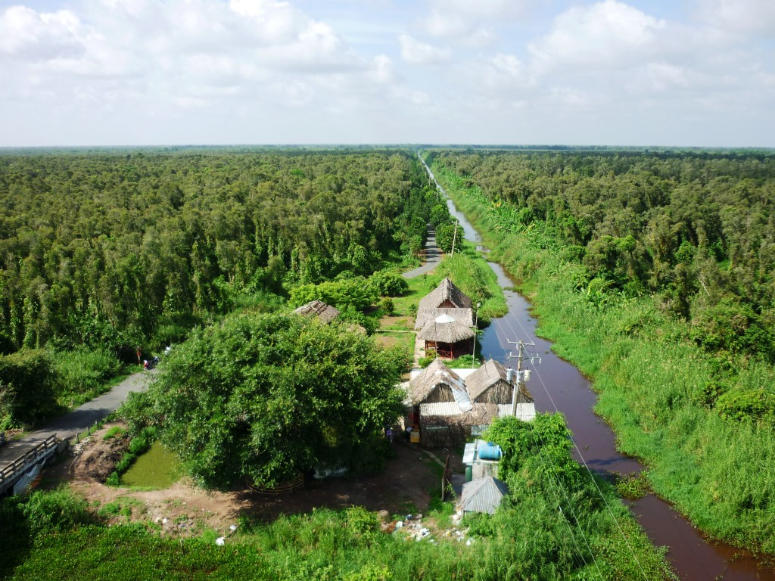
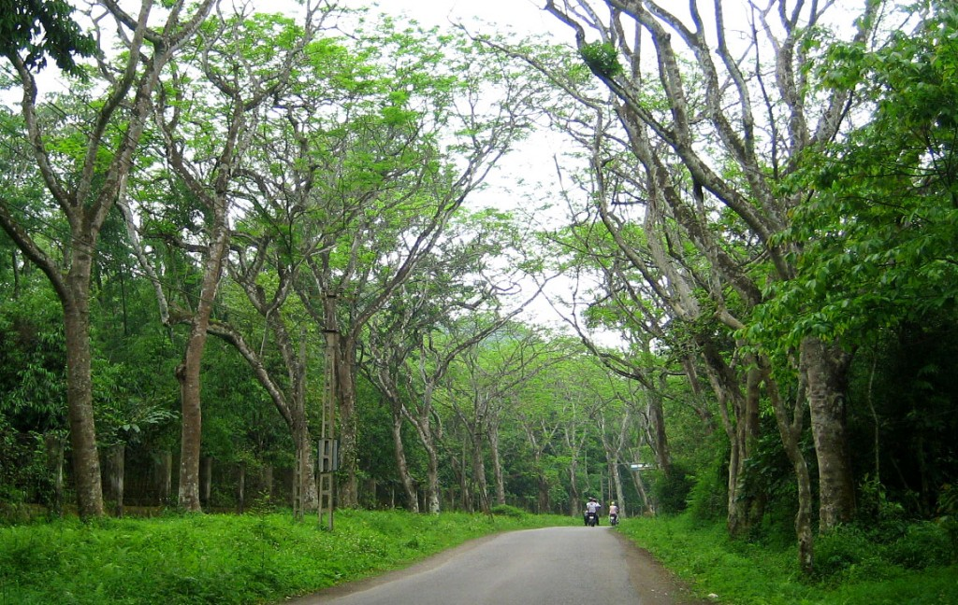
Rừng U Minh
( Cà Mau-Kiên Giang)
Rừng Cúc Phương
( Ninh Bình )

Slide 32
2. Bảo vệ rừng nhiệt đới
Hiện trạng của rừng nhiệt đới?

Slide 33
2. Bảo vệ rừng nhiệt đới
Hiện trạng:
+ Diện tích rừng nhiệt đới đang giảm ở mức báo động
+ Mỗi năm mất đi 130 nghìn km2 do cháy rừng và các hoạt động của con người.

Slide 34
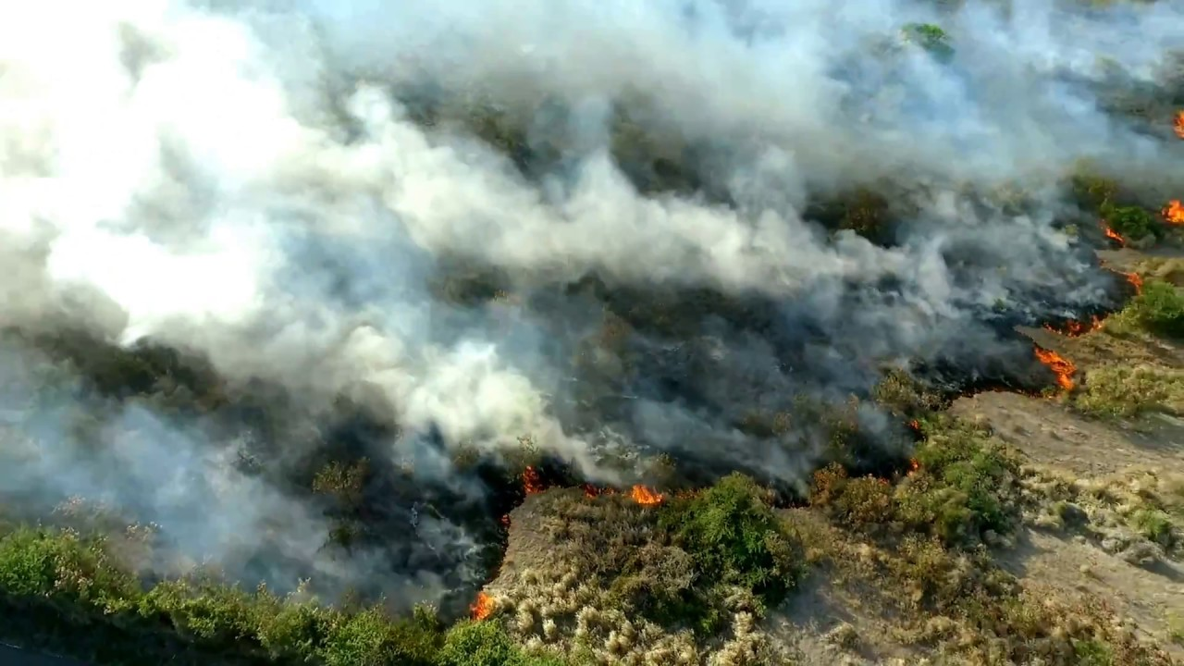
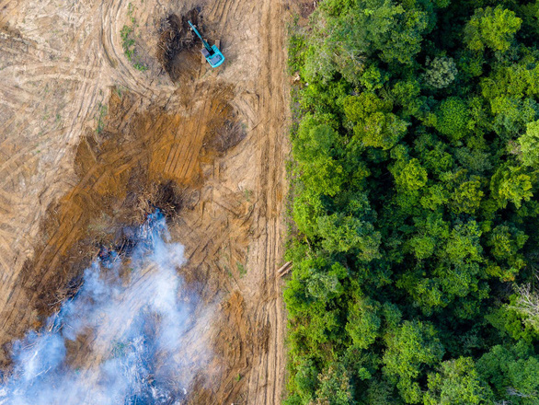
Khai thác rừng làm đất canh tác
Cháy rừng

Slide 35
2. Bảo vệ rừng nhiệt đới
Theo em, cần làm gì để bảo vệ rừng nhiệt đới?

Slide 36
2. Bảo vệ rừng nhiệt đới
- Các giải pháp bảo vệ rừng:
+ Nghiêm cấm khai thác ở những khu vực rừng phòng hộ, rừng đặc dụng, rừng nguy cấp
+ Phân công khu vực bảo vệ
+ Tuyên truyền về tầm quan trọng của rừng
+ Sử dụng sản phẩm từ rừng tiết kiệm và hiệu quả
+ Không đốt rừng làm nương rẫy...

Slide 37
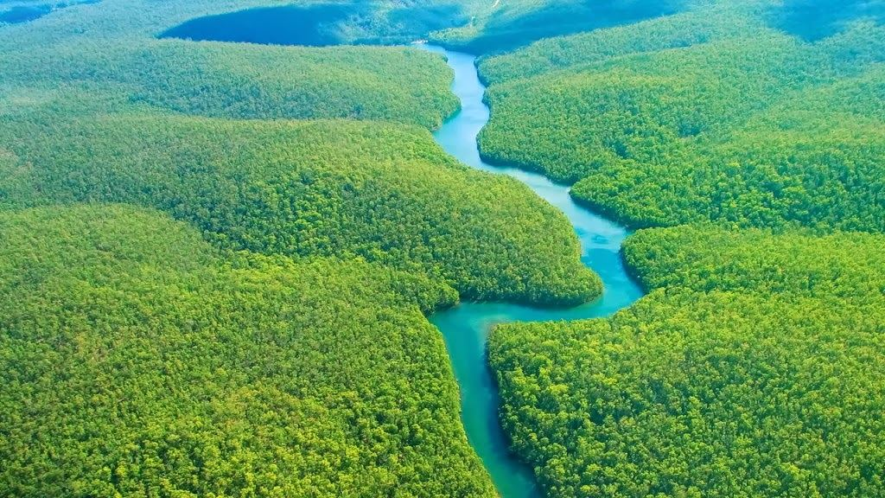
Em có biết?
. Rừng A-ma-dôn là rừng mưa nhiệt đới tạo ra khoảng 20% lượng oxy của Trái Đất và được coi là lá phổi của hành tinh. Các vụ cháy rừng xảy ra ở A-ma-dôn năm 2019 đã gây ra những tổn thất quy mô toàn cầu, tác động rất lớn đến biến đổi khí hậu, kéo theo những thảm họa môi trường nghiêm trọng

Slide 38
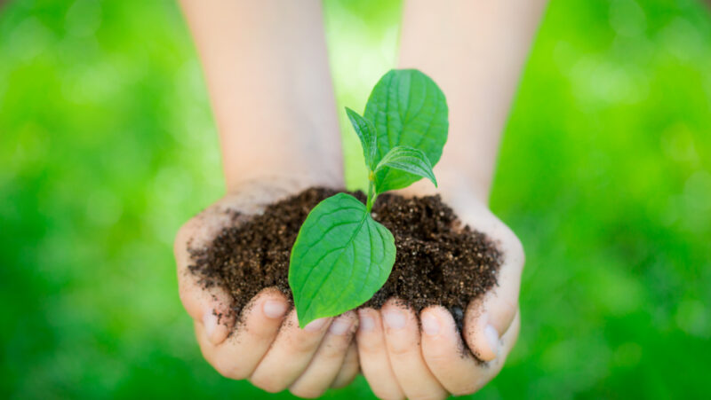
Bảo vệ rừng là bảo vệ cuộc sống!

Slide 39
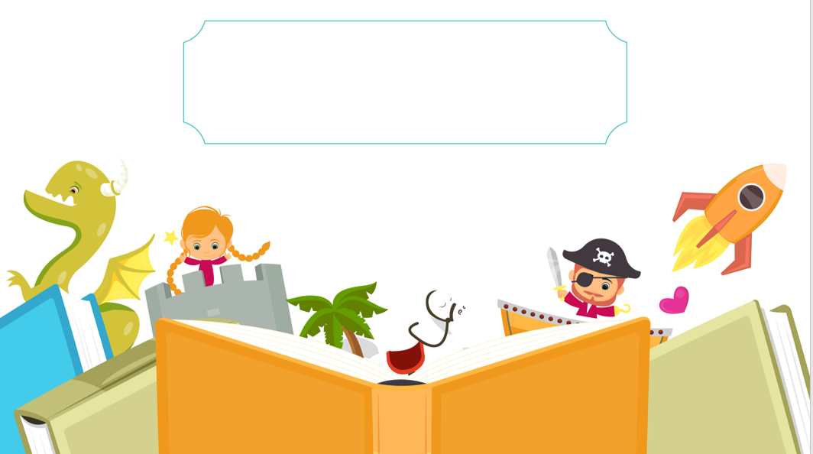
LUYỆN TẬP
VÀ VẬN DỤNG

Slide 40


Câu hỏi số 1. Khu vực nào sau đây có rừng nhiệt đới điển hình nhất trên Trái Đất?
A. A-ma-dôn
B. Việt Nam
C. Công Gô
D. Đông Nga

Slide 41
Câu hỏi số 2:Rừng nhiệt đới không có ở khu vực nào?
A. Nam Mĩ
B. Châu Phi
C. Tây Âu
D. Đông Nam Á

Slide 42
Câu hỏi số 3: Nguyên nhân chủ yếu làm diện tích rừng ngày càng giảm?
A. Khai thác khoáng sản
B. Tác động của con người và cháy rừng
C. Cháy rừng,nạn phá rừng,thiên tai
D. Chiến tranh,lũ lụt,sạt lở đất

Slide 43
Câu hỏi số 4 :Ý nào không phải là đặc điểm của rừng nhiệt đới?
A. Trong rừng có nhiều loài leo trèo giỏi,chim ăn quả
B. Cấu trúc rừng có nhiều tầng
C. Rừng có nhiều loài dây leo thân gỗ,phong lan,tầm gửi
D. Rừng có nhiều loài cây lá kim

Slide 44

1
Xem lại bài đã học
Dặn dò
2
Hoàn thành bài tập 1,2 SGK
3
Chuẩn bị bài 25: Sự phân bố các đới thiên nhiên trên Trái Đất
Notes:
Hoàn thành bài nào GV linh động viết vào nhé

Slide 45








Tạm
Biệt
Thầy
Cô

